Slide 1
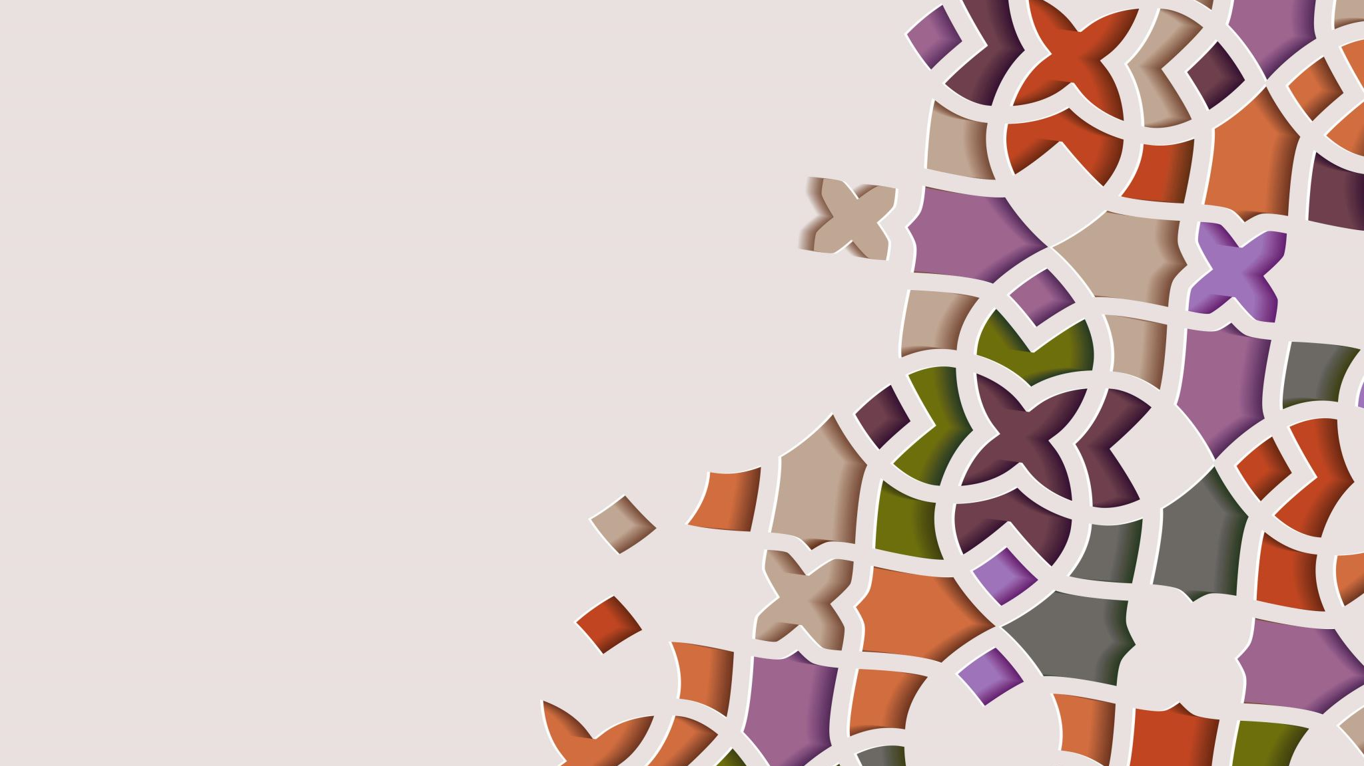
Sikanoppapeli
”Pass the pigs”

Slide 2
Projektin järjestys
Jos olisin tehnyt erillisen HTML sivun näille osioille olisi projekti ollut varmaankin huomattavasti helpompi aloittaa.
Seuraavaksi tein nopat käyttäen CSS ja JS. Taaskin helpompi tapa olisi ollut käyttää nopassa numeroa tai pelkästään ilmoittaa tulos napin painalluksen jälkeen, mutta valitsin visuaalisen esityksen nopille ja noppien ympyröinnin konfiguroinnin käyttäen matriisia joka muokkaa CSS.n kautta nopan pisteen sijainnin taustaan. Tämä oli haasteellinen osa johon tarvitsin parin tutoriaalin apua.
Projektin aloittaminen lähti HTML osiosta johon tein tarvittavat napit ja input alueet pelaajien nimille, sekä noppavalinnan. Lisäsin aloitusnappulan ja suurimman osan ID ja luokat CSS ja JS osion helpottamiseksi.
Seuraavaksi tein projektin itselleni hankalammaksi kuin olisi tarvinnut. Halusin kokeilla elementtien piilottamista jolloin minulla olisi erilliset osat pelissä aloitukseen, itse peliin ja pelin lopetus osio.

Slide 3
Pelimekaniikka
Sitten tein rajoituksia pelin aloitukseen (täytyy valita noppien määrä ja pelaajien nimi, tai peli ei käynnisty ja antaa virheilmoituksen).
Sen jälkeen tein yksinkertaisen pelin lopetus sivun joka näyttää pelaajien loppupisteet ja koodasin myös pelinloppumis ehdon. Tämä piti taas piilottaa ja saada näkyviin kun peli loppuu. Helpompi tapa olisi tässä ollut taas käyttää HTML, mutta kokeilin sijoittaa lopetuspisteet JS.n kautta.
Viimeiseksi muokkasin pelin edes jotenkin esityskelpoiseksi CSS.n avulla.
Projektia jälkikäteen ajatellen olisi paljon ollut paranneltavaa koodin luokkajaossa ja joidenkin koodin osien yhdistäminen oli haasteellista tutoriaalienkin avulla.
Seuraavaksi aloitin pelimekaniikan ohjelmoinnin. Lisäsin napeille niiden tarkoituksen, haasteellisimpana tässä oli osioiden piilottaminen pelin aloituksessa ja pelaajamäärän muokkaus ja sen vaikutus vuorojärjestykseen.
Pisteiden laskun koodaamisessa ei alustavasti ollut ongelmia, mutta pisteiden ilmoitus ja vuoronvaihto pelaajamäärän mukaan tuotti päänvaivaa.

